Slide 1

Рогнеда
Рогволодовна

Slide 2
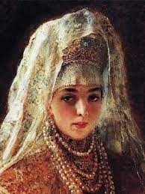
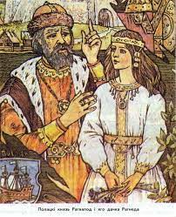
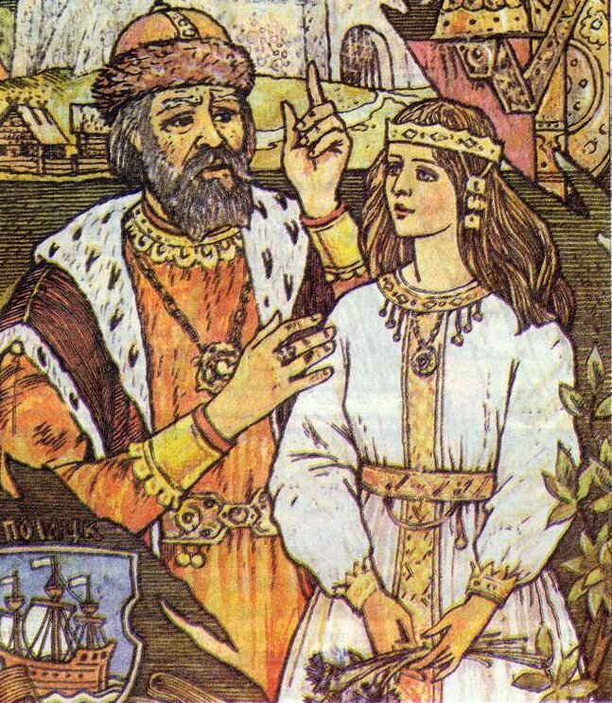
Княжна Рогнеда жила в Полоцке вместе с отцом — князем Рогволодом — и не названными в летописях по именам матерью и братьями. В «Повести временных лет» сказано: «Этот Рогволод пришёл из-за моря и держал власть свою в Полоцке». По мнению некоторых историков, правящая в Полоцке династия была иноземного (варяжского) происхождения, о чëм писал ещё в начале XIX века Август Шлецер, указывая на имена: Рогволод — «Рональд», Рогнеда — «Рагнхильд». Рогволод, и упоминаемый вместе с ним в летописях князь туровский Тур, не принадлежали к Рюриковичам, княжившим в Киеве и остальных землях восточных славян.

Slide 3
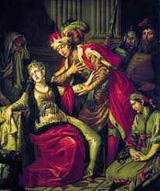
События, связанные с Рогнедой, подробно изложены в «Лаврентьевской летописи».
Рогнеда была объявлена невестой Ярополка Святославича, великого князя киевского. Брат Ярополка Владимир, в то время князь новгородский, был сильно унижен Рогнедой, так как тоже сватался к ней, однако был назван «робичичем» (сыном рабыни) и получил унизительный отказ: княжна считала недопустимым выйти замуж за сына наложницы, коим был Владимир.
Её слова «не хочу розути робичича» свидетельствуют о знании славянского обычая разувания супруга.
Часть историков считает, что истинной причиной отказа Владимиру и его дальнейшего захвата Полоцка было то, что Рогволод вступил в борьбу между двумя Святославичами на стороне Ярополка. Ответ Рогнеды свидетельствовал о политическом выборе Рогволода в пользу Киева, что неминуемо вело к войне с Новгородом.

Slide 4
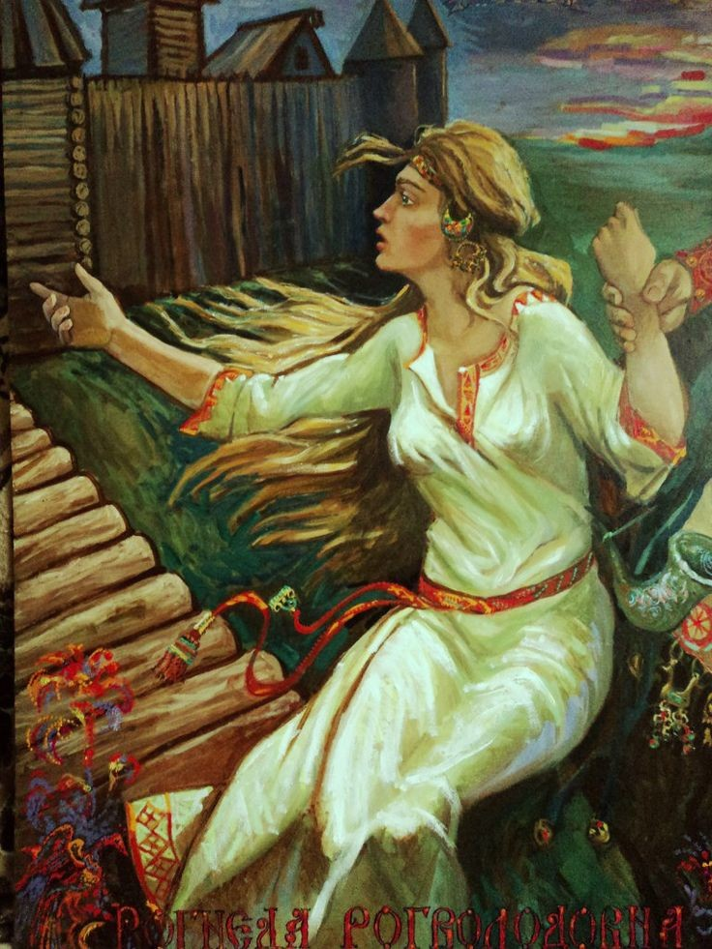
Оскорблённый отказом, Владимир с войском из новгородцев, варягов, чуди и кривичей пришёл под стены Полоцка, когда Рогнеду уже собирались везти к Ярополку. Рогволод вышел против него, но потерпел поражение в битве и закрылся в городе. Весной 978 года город был взят. Это произошло во время похода Владимира на Киев, в результате которого Ярополк погиб, а Владимир стал великим князем киевским. Рогнеду он взял в жёны. В это же время, по преданию, она получила имя Горислава.
Рогнеда стала второй из шести жён Владимира. Княгиня была поселена у Киева — на Лыбеди, где образовалась деревня Предславино (название связывают с именем дочери Рогнеды — Предславы; ныне часть Голосеевского района Киева)

Slide 5
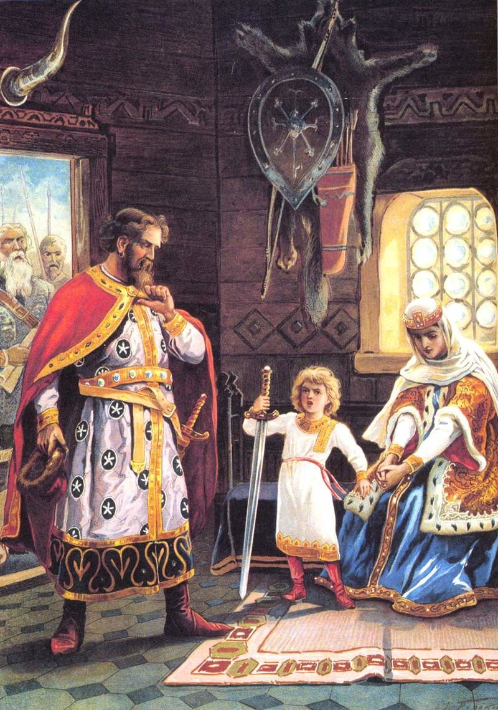
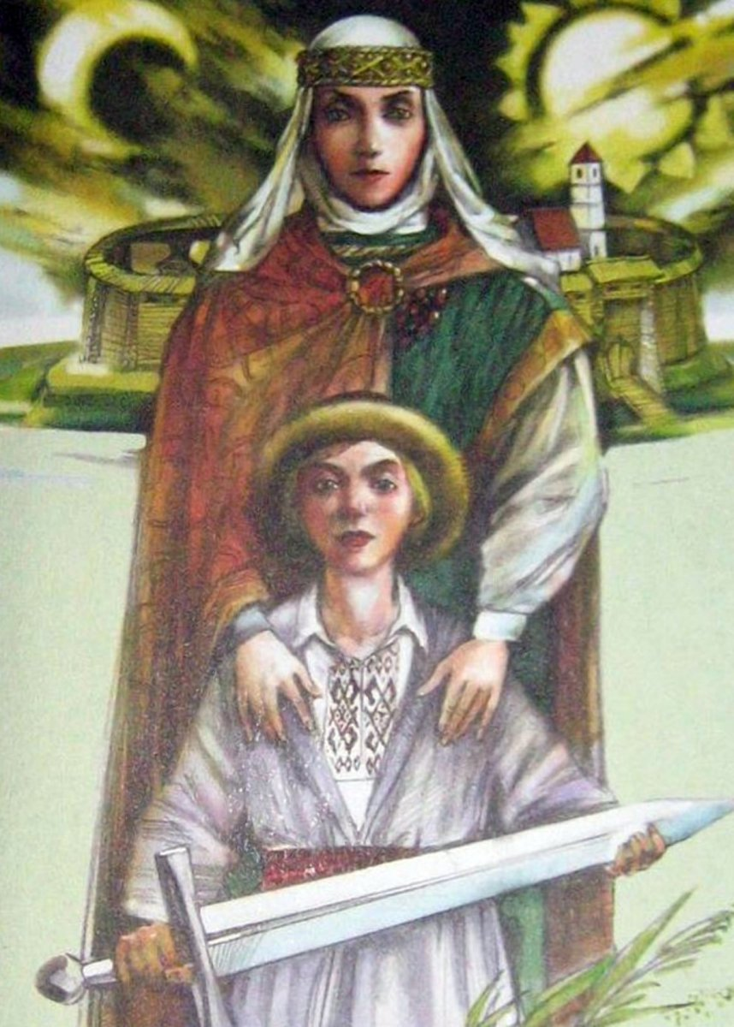
Примерно в 987 году Рогнеда решилась отомстить за содеянное и убить мужа. Согласно легенде, Владимир приехал однажды в сельцо на Лыбеди, где жила Рогнеда, и ночью, когда он спал, она хотела заколоть его, но князь проснулся и успел отвести удар
За покушение на великого князя Рогнеде грозила смертная казнь. Разгневанный Владимир приказал жене нарядно одеться и взял в руки меч, однако на крик прибежал их первенец Изяслав и стал на защиту матери также с мечом в руках. Владимир не смог убить Рогнеду на глазах сына. Вместо этого он созвал бояр, которые посоветовали: «Не убивай её ради дитяти сего, но воздвигни отчину отца её, и отдай ей с сыном твоим».

Slide 6
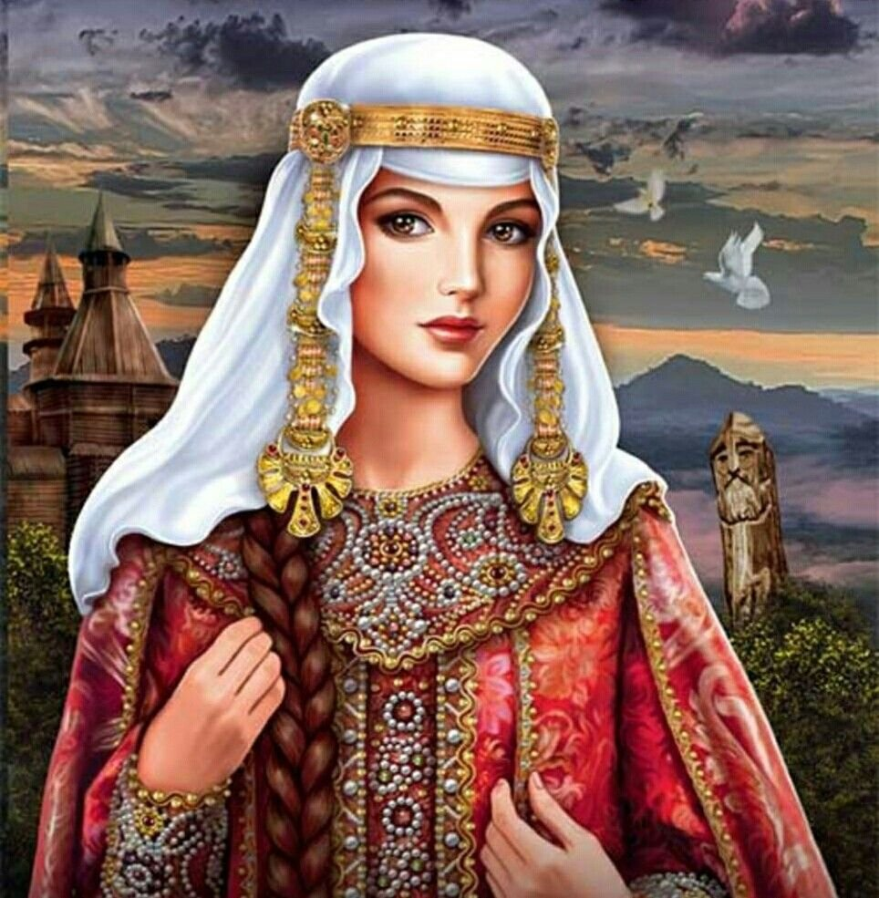
Владимир выслал Рогнеду и Изяслава в их Полоцкую землю, в специально основанный им в верховьях реки Свислочь и названный в честь сына город Изяславль. Это предопределило правление Изяслава в Полоцке и образование полоцкой ветви Рюриковичей. Князья этой ветви считали себя Рогволодовыми внуками — по женской линии, и отчину свою вели не от пожалования Владимира Изяславу, а по наследованию от Рогволода. В Беларуси Рогволодовичи рассматриваются как династия, стоявшая у основания белорусской государственности.

Slide 7
Согласно относительно поздней «Тверской летописи» в 1000 году Рогнеда постриглась перед смертью в монахини под именем Анастасия. Историки затрудняются оценить степень достоверности этого сообщения, которое не встречается в других источниках. Согласно этим сведениям, перед принятием христианства Владимир предложил своей жене — матери Ярослава развод и замужество с любым из своих бояр. Однако мать Ярослава отказалась ответив: «Царицей была, а рабыней быть не хочу», а выразила желание принять постриг, что позже и сделала под именем Анастасия.
Это решение якобы настолько поразило Ярослава, присутствовавшего при разговоре, что он вылечился от паралича ног. Автор Тверской летописи, который знал эту легенду о матери Ярослава, но не знал её имени, вписал в легенду Рогнеду .[Отсюда пошли ещё более поздние легенды о том, что Рогнеда под именем Анастасия жила в Изяславле, где якобы для неё был основан монастырь.
Некоторые исследователи всё-таки связывают две легенды (о покушении и о постриге) и считают, что непосредственно после отказа выйти замуж за боярина мать Ярослава (то есть Рогнеда) и совершила ночью покушение на жизнь Владимира, правда, в таком случае действия матери Ярослава выглядят довольно непоследовательно.

Slide 8
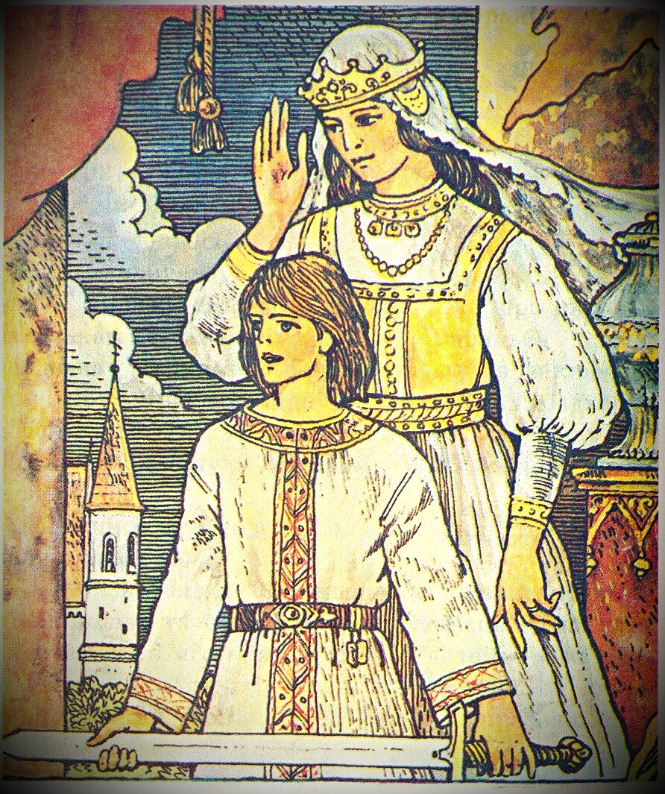
Согласно «Повести временных лет» у Рогнеды с Владимиром было 4 сына и 2 дочери — Изяслав, Ярослав, Всеволод, Мстислав, Предслава и Премислава; их дочерью считается также Мстислава:
Изяслав (ок. 978? — 1001), князь полоцкий, родоначальник полоцкой ветви — самой ранней и старшей из ветвей Рюриковичей.
Ярослав Мудрый (около 978? — 1054), князь ростовский, после смерти Вышеслава — новгородский, после победы над Святополком — великий князь киевский.
Всеволод (983/984 — до 1013), первый князь волынский.
Мстислав; если он упоминается в списке сыновей Владимира не по ошибке (перепутан с другим Мстиславом Владимировичем), то, вероятно, умер в младенчестве.
Предслава, сделана наложницей польским князем Болеславом I Храбрым.
Премислава (Переслава) (ум. 1015), по некоторым источникам — с 1000 года жена венгерского принца Ласло Лысого (ум. 1029; внук князя Такшоня и дядя короля Андраша I).
Мстислава, в 1018 году среди других дочерей Владимира была захвачена польским князем Болеславом I Храбрым.

